Slide 1
Présentation du projet chef d’œuvre
Détection du besoin de traitement pour les troubles de la santé mentale avec l’IA

Slide 2
1. Introduction
1.1 Contexte
- Hausse des cas de soucis de santé mentale : Les cas d’anxiété et de dépression sont en hausse de 25 % dans le monde en raison de la pandémie de COVID-19 (OMS)
- 25% des Français se sont sentis déprimés pendant plusieurs semaines au moins au cours de l'année précédente.
- Près d'une personne sur dix (9%) a envisagé le suicide ou l'automutilation au cours de l'année passée. (Ipsos)

Slide 3
1.2 Formulation de la problématique
Requête client -> Application pour détecter le besoin de traitement des problèmes de santé mentale
Jeu de données -> Enquête du client auprès des travailleurs du domaine de la technologie

Slide 4
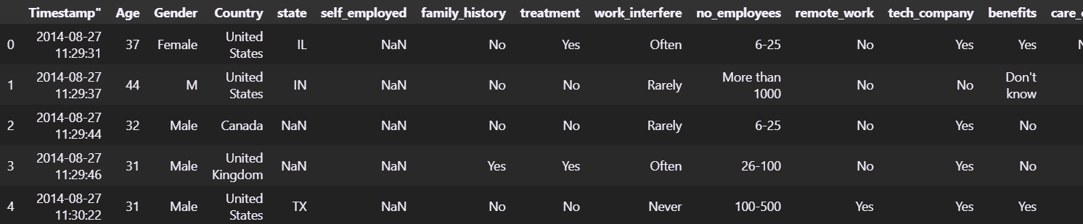
1.3 Aspect du jeu de données
Questions sur l'employeur, la santé mentale
Exemple : Pensez-vous que votre employeur prend autant au sérieux la santé mentale que la santé physique ?
Question cible : Avez-vous déjà demandé un traitement pour un problème de santé mentale ?
Figure 1 : Echantillon du jeu de données
Notes:
Aspect du jeu de données, les questions portent en majorité sur l'employeur et la santé mentale

Slide 5
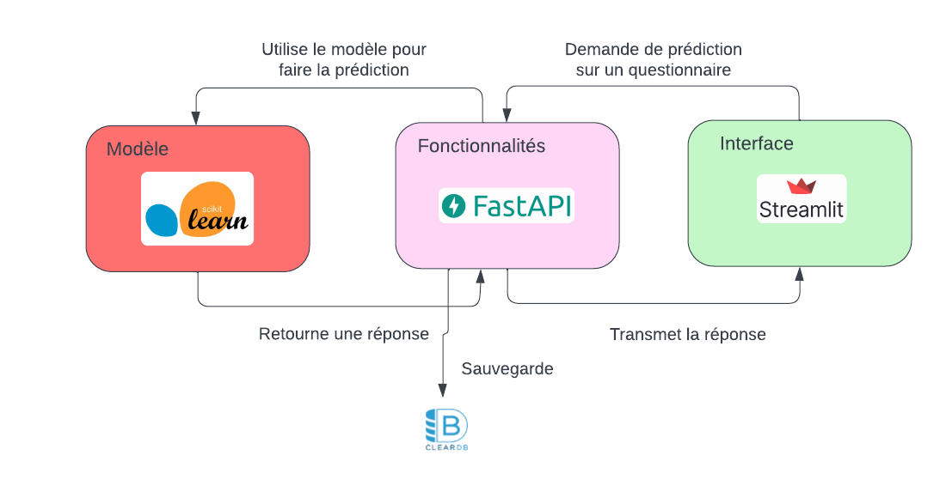
1.3 Résumé de la réponse apportée
Figure 2 : Schéma fonctionnel utilisé pour le projet

Slide 6
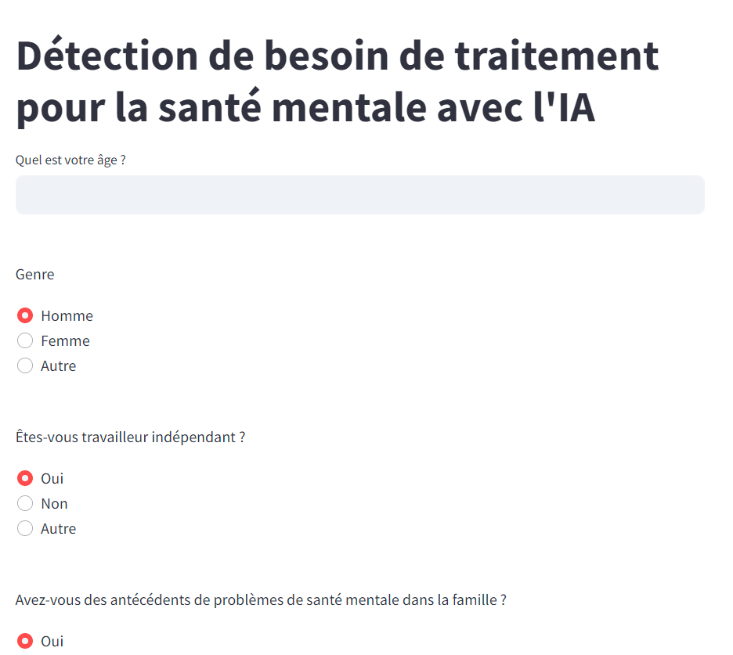
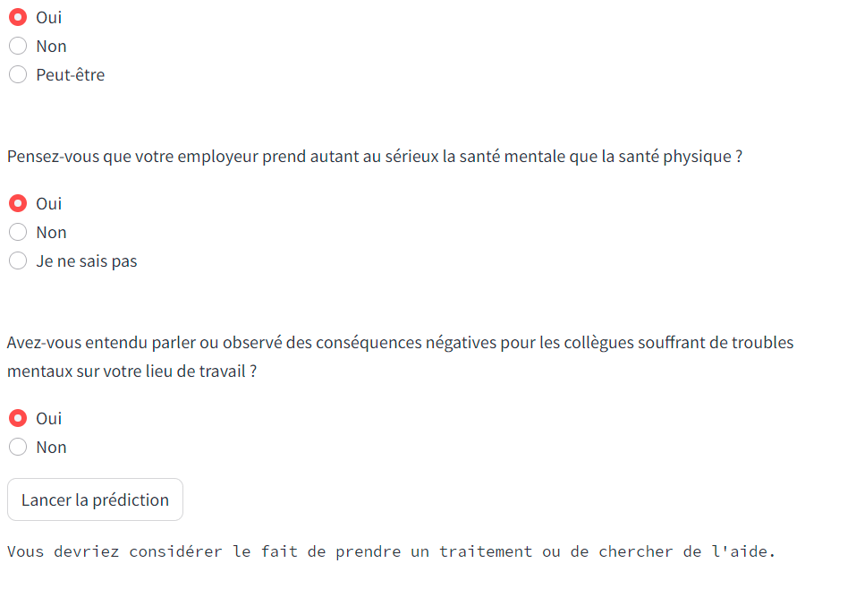
Figure 3 : Aperçu du front-end, début de questionnaire
Figure 4 : Aperçu du front-end, fin du questionnaire

Slide 7
2. Analyse de la demande
Enjeux réglementaires : Dataset en libre accès
Utilisateurs du projet : Les gens qui travaillent, particulièrement adapté pour les gens travaillant dans la technologie.

Slide 8
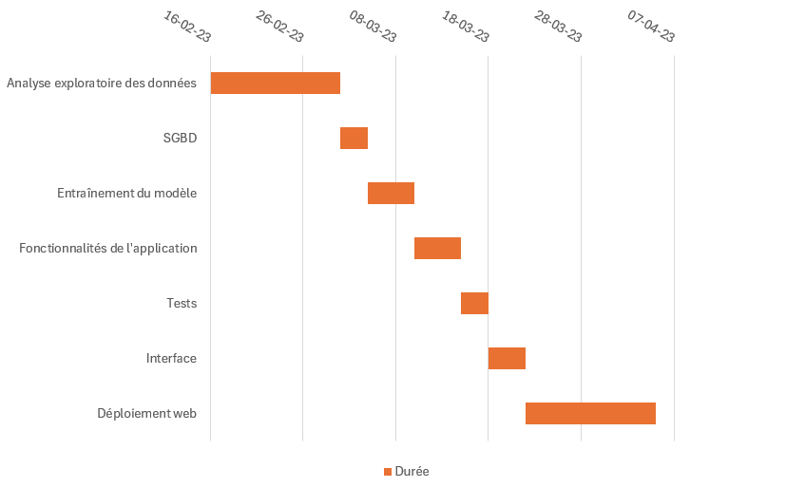
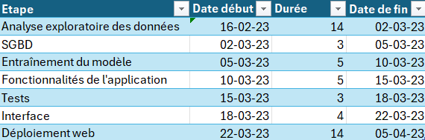
Gestion de projet :
Figure 5 : Diagramme de Gantt, avec le tableau des périodes
Notes:
Comptes rendus d'avancement : 3 réunions : présentation de l'analyse exploratoire des données, présentation du modèle, présentation de l'application terminée. Le client m'a demandé de lui expliquer le fonctionnement de l'algorithme utilisé, c'était intéréssant car j'ai dû comprendre son fonctionnement exact.

Slide 9
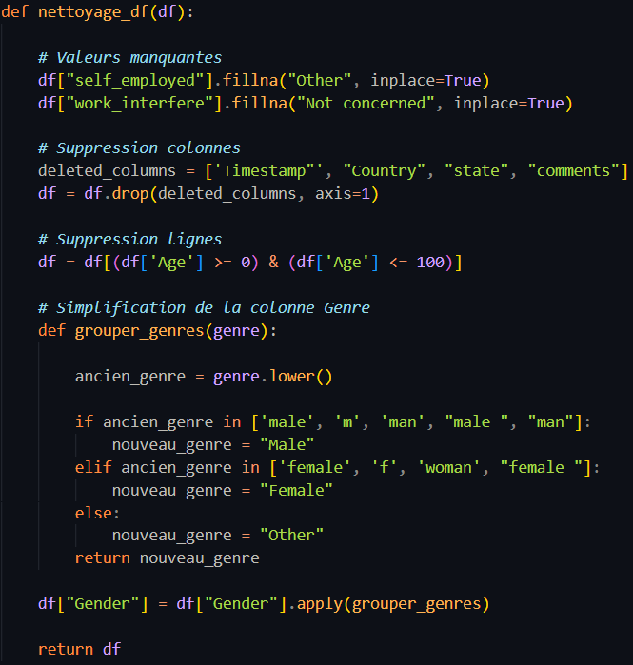
3. Développer la gestion des données analytiques d'un projet d'application
3.1 Nettoyage des données :
Figure 5 : Stratégie de nettoyage des données

Slide 10
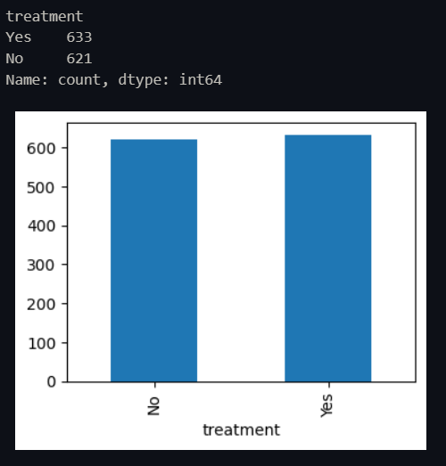
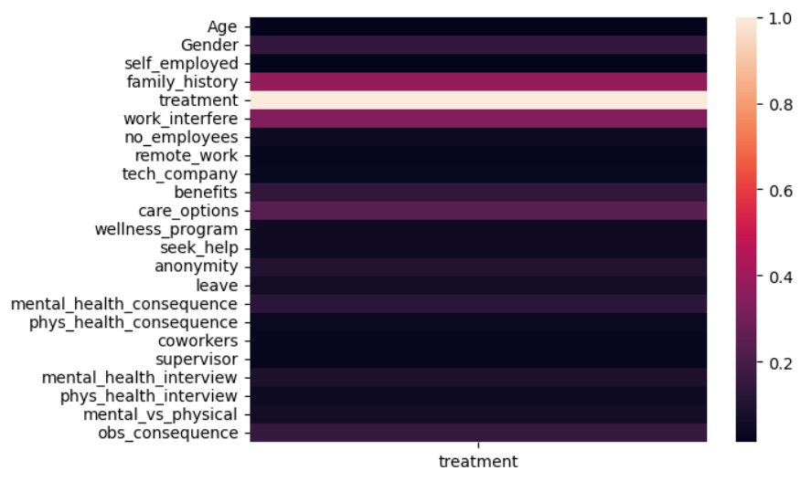
3.2 Analyse exploratoire des données :
1259 lignes et 27 colonnes
Figure 4 : Répartition des valeurs de la colonne "treatment"
Figure 5 : Corrélation entre la colonne traitement et les autres colonnes

Slide 11
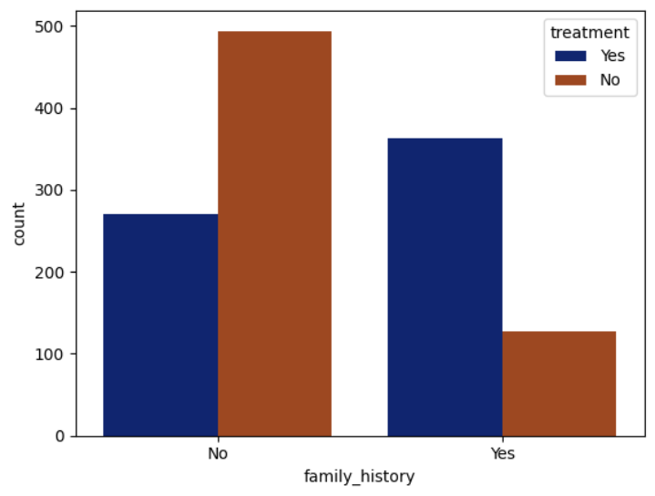
family_history : Antécédents familiaux
Figure 6 : Corrélation entre antécédents familiaux et treatment
Notes:
On constate que les personnes ayant des antécédents familiaux ont plus de chance d'avoir déjà fait une demande de traitement.

Slide 12
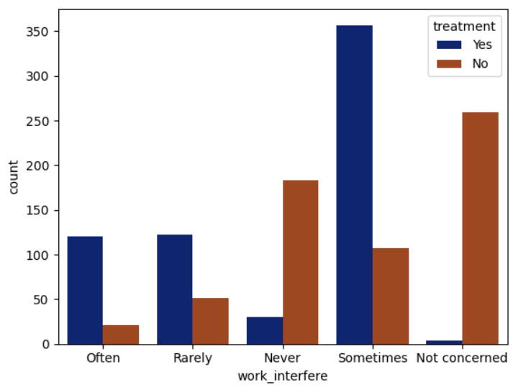
work_interfere : Si vous avez un problème de santé mental, à quelle fréquence sentez-vous que cela interfère avec votre travail ?
Figure 7 : Corrélation entre antécédents familiaux et treatment
Notes:
Plus la fréquence d'interfération du problème mental avec le travail est grande, plus il y a de chance pour que la personne ait déjà demandé un traitement.

Slide 13
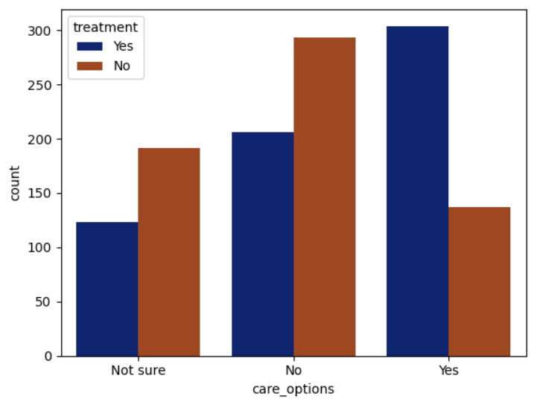
care_options : Connaissez vous les prestations de votre entreprise en matière de santé mentale pour les employés ?
Figure 8 : Corrélation entre care_options et treatment
Notes:
Les personnes qui connaissent les prestations de l'entreprise en matière de santé mentale pour les salariés ont plus souvent fait une demande de traitement.

Slide 14
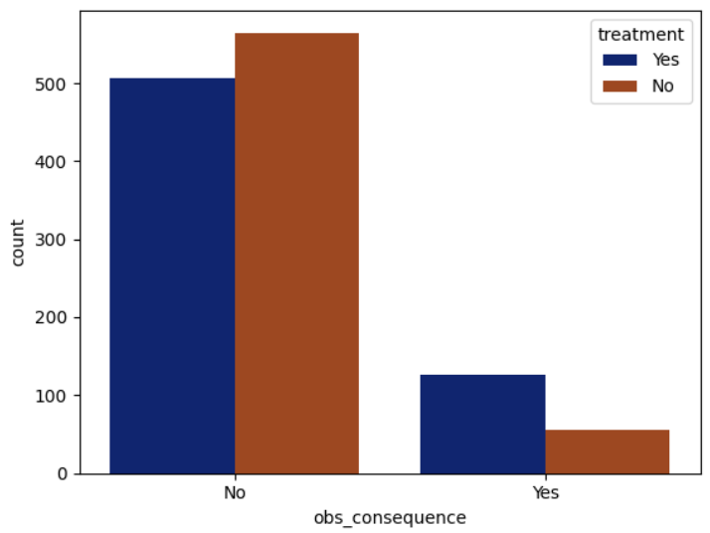
obs_consequence : Avez-vous entendu parler ou observé des conséquences négatives pour les collègues souffrant de troubles mentaux sur votre lieu de travail ?
Figure 9 : Corrélation entre obs_consequence et treatment
Notes:
Les gens qui répondent oui ont plus souvent fait une demande de traitement

Slide 15
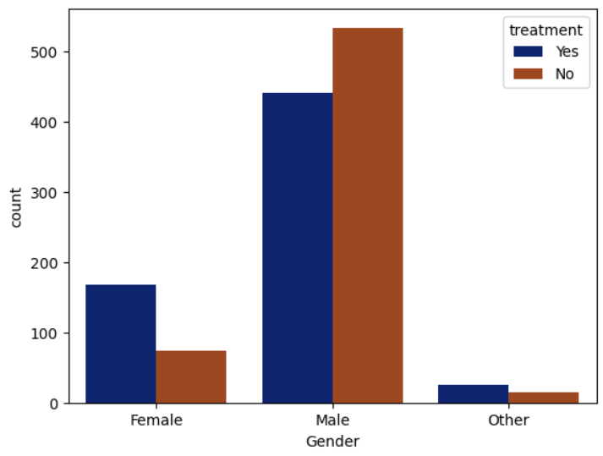
genre :
Figure 10 : Corrélation entre genre et treatment
Notes:
Les femmes sont plus sujettes à la demande de traitement.

Slide 16
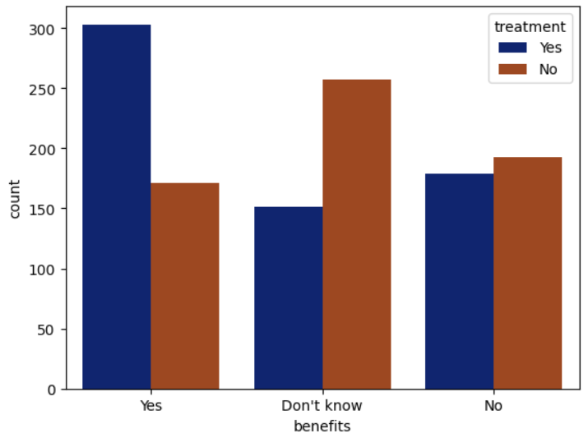
benefits : Votre employeur offre-t-il des prestations en matière de santé mentale aux employés ?
Figure 11 : Corrélation entre benefits et treatment
Notes:
Les gens qui répondent oui ont plus souvent fait la demande d'un traitement, ceux qui ne savent pas n'en ont plus souvent pas fait.

Slide 17
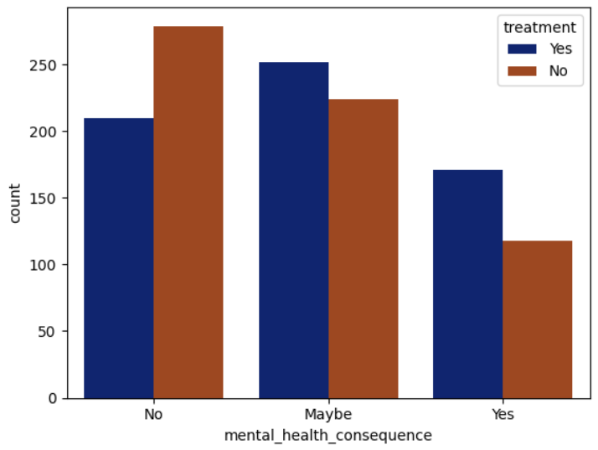
mental_health_consequence : Pensez-vous que le fait de parler d'un problème de santé mentale à votre employeur aurait des conséquences négatives ?
Figure 12 : Corrélation entre mental_health_consequence et treatment
Notes:
Les gens qui pensent que le fait de discuter d'un problème de santé mentale avec leur employeur aurait des conséquences négatives ont plus souvent demandé un traitement. Pour ceux qui répondent non, ils ont moins souvent demandé un traitement.

Slide 18
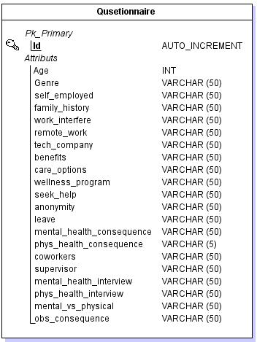
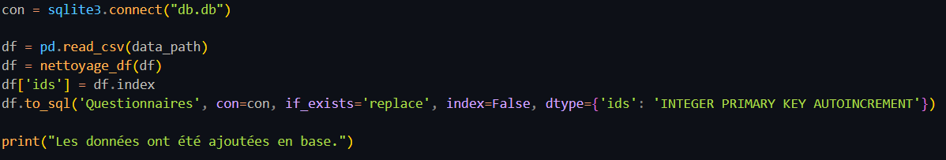
3.3 Mise en place d'une base de données analytique:
Les données sont nettoyées puis enregistrées dans une base Sqlite, en vue d'une utilisation postérieure.
Procédure de mise en place :
- Plan MCD et MLD.
- Téléchargement de SQLite
- Installation
- Ajout du chemin du dossier dans ma variable d'environnement PATH
- Test de lancement de l'application dans le terminal
Figure 13 : Modèle relationnel des données de la base de données analytique
Figure 14 : Mise en place de la base de données analytique
Notes:
Les données peuvent être regroupées en une table simple, j'ai donc choisi une base de données relationnelle.
Les MCD et MLD ont été effectués sur JMerise

Slide 19
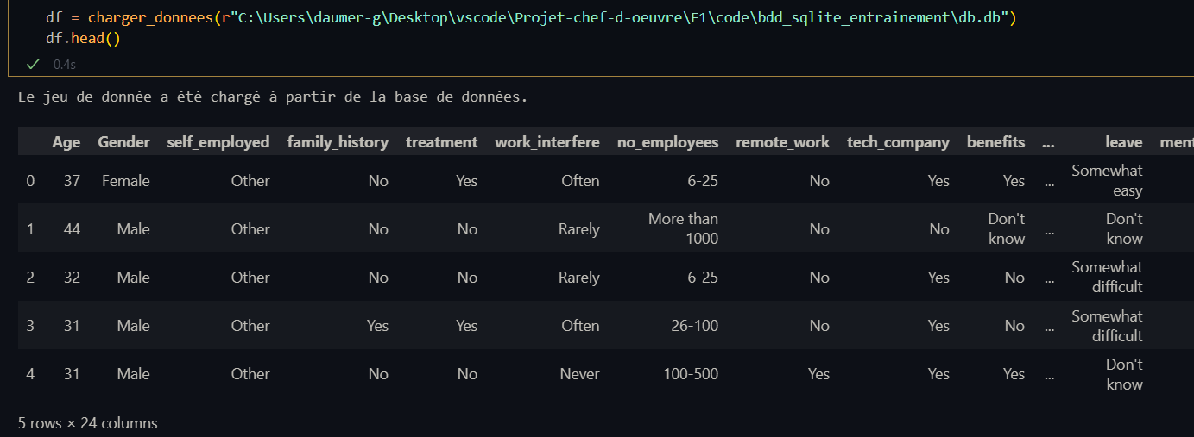
4. Développer un programme d'intelligence artificielle
4.1 Résultat à l'issue de la récupération des données de la base :
Figure 15 : Récupération des données de la base de données analytique

Slide 20
4.2 Outils utilisés :
Jupyter notebook
Librairie Scikit-learn
Liste des modèles comparés :
- LogisticRegression
- KNeighborsClassifier
- DecisionTreeClassifier
- AdaBoostClassifier
- GradientBoostingClassifier
- RandomForestClassifier
Notes:
Jupyter : Permet d'éxécuter du code python cellules par cellules, afin de faire des tests pour entraîner et évaluer des modèles
Scikit-learn : Librairie populaire pour faire le machine learning, comprend tous les modèles principaux.
Justification du choix des algorithmes ? Algorithmes qui ressortent le plus à l'issue de la veille technique

Slide 21

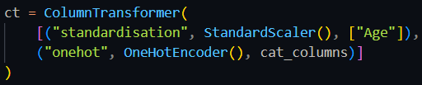
4.3 Formalisation de la méthode d'entraînement:
- Chargement des données
- Séparation du jeu en entrées et sorties du modèle :
- Séparation en jeu d'entrainement et de test
- Prétraitement de colonnes
Figure 16 : Séparation X y
Figure 17 : Séparation en jeux train et test
Figure 18 : Preprocessing de colonnes
Notes:
Prétraitement des colonnes pour rendre les données interprétables à la même échelle par les modèles d'IA

Slide 22
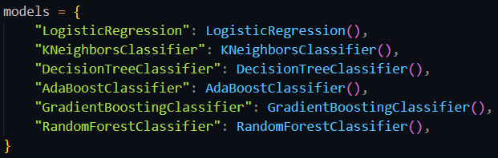
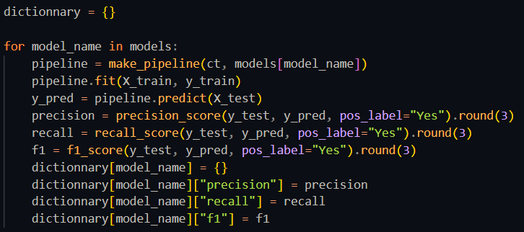
- Entraînement des modèles
Figure 19 : Définition du dictionnaire de modèles
Figure 20 : Cellule d'entraînement
Notes:
Jupyter : Permet d'éxécuter du code python cellules par cellules, afin de faire des tests pour entraîner et évaluer des modèles
Scikit-learn : Librairie populaire pour faire le machine learning, comprend tous les modèles principaux.
Justification du choix des algorithmes ? Algorithmes qui ressortent le plus à l'issue de la veille technique

Slide 23
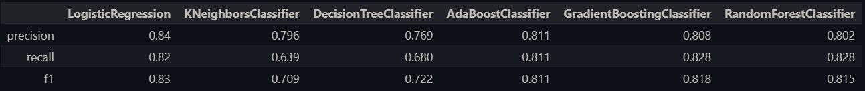
- Affichage des résultats
- Enregistrement du meilleur pipeline
Figure 21 : Résultats
Figure 22 : Sauvegarde
Notes:
Explication du programme final : Les données d'entrées du questionnaire vont subir un preprocessing (ColumnTransformer), puis passer dans le modèle, pour retourner la prédiction.

Slide 24
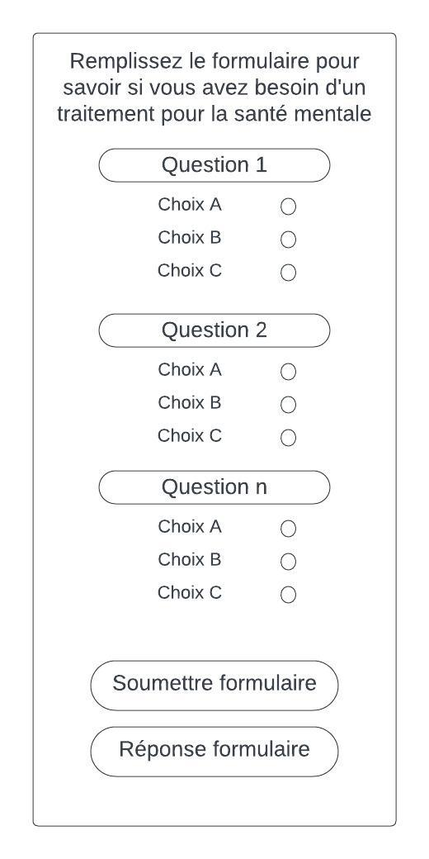
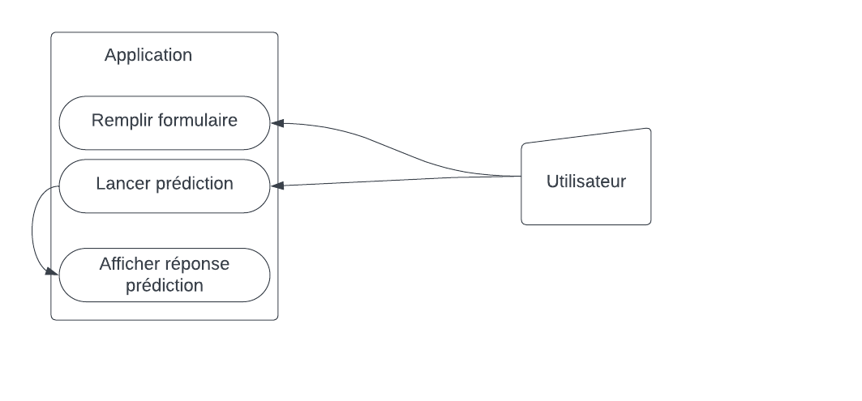
5. Développer une application d'intelligence artificielle
5.1 Formalisation du back-end et du front
Sur l'application, nécessité d'une fonctionnalité de prédiction.
Permet l'interaction avec le modèle d'IA -> API FastAPI
Figure 23 : Formalisation des fonctionnalités de l'application
Figure 24 : Architecture de l'application
Notes:
Sur l'application, lorsqu'un utilisateur aura rempli un questionnaire, il faut une fonctionnalité qui réalise la prédiction.
Sur la flèche de gauche on a une fonctionnalité FastAPI

Slide 25
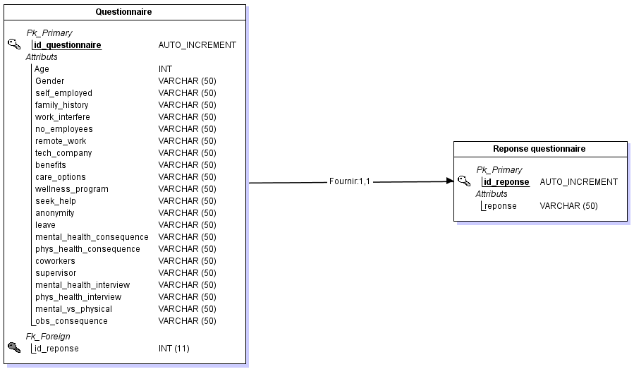
5.2 Base de donnée de prédictions
Besoin d'enregistrer en base chaque questionnaire rempli et sa prédiction
-> BDD relationnelle SQLite
Figure 24 : Modèle relationnel des données
Notes:
Il y a une relation entre les tables donc on utilise une BDD relationnelle

Slide 26
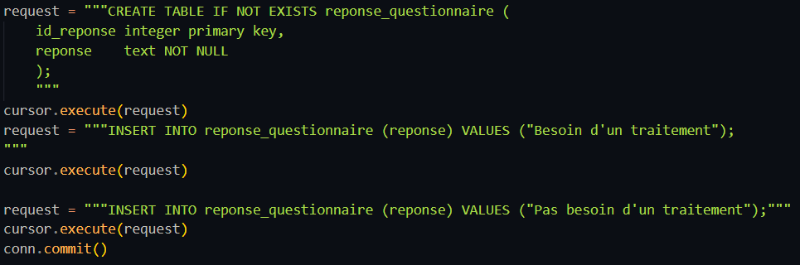
Produre de mise en place de la base :
- Création des tables avec le script SQL obtenu sur Jmerise à partir du MLD
Figure 25 : Création de la table reponse_questionnaire et insertion de données
Notes:
Créer les tables à pardu script SQL obtenu à partir du MLD Jmerise
Tester des insertions à distance via l'API FastAPI
Imbriquer les insertions dans les tir fonctionnalités de l'API
Tester la base sur l'application déployée

Slide 27
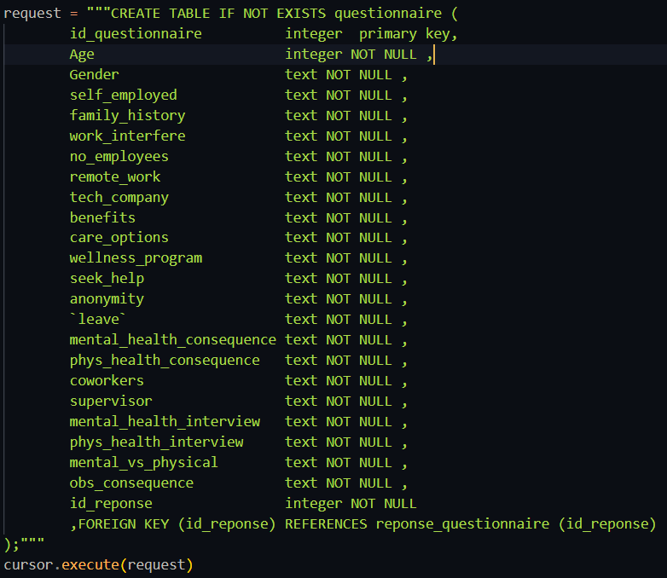
Figure 26 : Création de la table questionnaires
Notes:
Créer les tables à pardu script SQL obtenu à partir du MLD Jmerise
Tester des insertions à distance via l'API FastAPI
Imbriquer les insertions dans les tir fonctionnalités de l'API
Tester la base sur l'application déployée

Slide 28
- Test d'une insertion de questionnaire en python
- Test via FastAPI
- Tester les insertions en base à partir de l'application

Slide 29
5.3 Sécurisation et monitorage de l'application
Script de tracking des performances
Envoi d'un mail en cas d'erreur
Besoin d'un code Google qui est caché dans un fichier .ENV, ignoré lors des push sur Github.
Effectue des requêtes d'API toutes les 5 secondes, les questionnaires insérés lors des tests sont automatiquement effacés de la base.
Notes:
L'application peut fonctionner sans le code

Slide 30
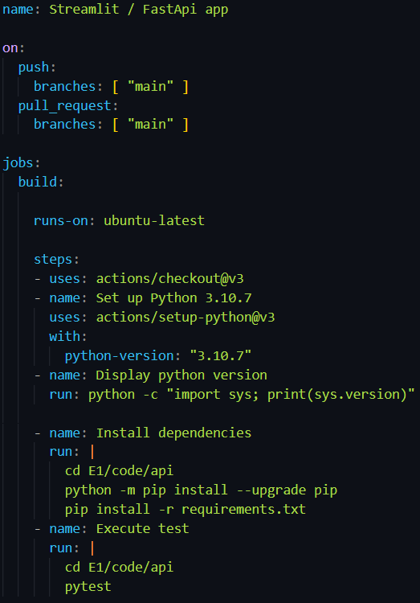
5.5 Tests automatisés
Fichier .yml à la racine du répertoire Github.
Le fichier lance le script de test Pytest à chaque push et pull sur github.
Figure 27 : Fichier .yml pour Github actions
Notes:
Créer les tables à pardu script SQL obtenu à partir du MLD Jmerise
Tester des insertions à distance via l'API FastAPI
Imbriquer les insertions dans les tir fonctionnalités de l'API
Tester la base sur l'application déployée

Slide 31
Références
Contexte :
https://www.who.int/fr/news/item/02-03-2022-covid-19-pandemic-triggers-25-increase-in-prevalence-of-anxiety-and-depression-worldwide
https://www.ipsos.com/fr-fr/le-monde-en-chiffres-la-sante-mentale-des-francais
Dataset :
https://www.kaggle.com/datasets/osmi/mental-health-in-tech-survey/data
Références veille technique :
https://datascientest.com/algorithme-de-classification-definition-et-principaux-modeles.
Machine_learnia. https://www.youtube.com/watch?v=EUD07IiviJg&list=PLO_fdPEVlfKqUF5BPKjGSh7aV9aBshrpY.
ChatGPT. https://chat.openai.com/.
Statquest. https://www.youtube.com/watch?v=_L39rN6gz7Y&t=813s

Slide 32
Annexe
Comptes rendus d'avancement
Les réunions se sont déroulées les jeudis, à 14 heures, avec le Pr René Gallimard et Pr Hervé Ducroc.
Rapport 1, 29 février
Présentation du fichier d'analyse exploratoire des données :
- Stratégie adoptée pour les valeurs manquantes, colonnes inutiles, lignes supprimées, simplification de la colonne "Genre".
- Graphiques de représentation des données et interprétation
- Résumé des stratégie adaptées (script python)
Nous nous sommes mis d'accord sur les stratégies adoptées de nettoyage de données, nous avons exploré ensemble les résultats de l'analyse exploratoire des données.
Rapport 2, 7 mars
Présentation de l'entraînement du modèle et des résultats :
- Vulgarisation du machine learning
- Présentation des résultats
- Présentation d'un test
Lors de l'analyse des résultats, les professeurs ont cherché à savoir le fonctionnement interne du meilleur modèle, à savoir régression logistique, je me suis donc informé et leur ai présenté son fonctionnement.
Rapport 3, 28 mars
Présentation de l'application fonctionnelle :
Nous avons vu ensemble si le produit fini était conforme aux attentes, nous avons discuté du fait d'intégrer un niveau de certitude dans les prédictions.

Slide 33
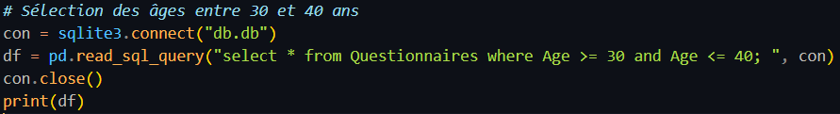
Exemple de requêtes sur la BDD analytique (C2) :

